Slide 1
CHÀO MỪNG CÁC EM ĐẾN VỚI BUỔI HỌC NGÀY HÔM NAY!

Slide 2
KHỞI ĐỘNG
Nếu muốn gõ từ “LOP BA”, em sử dụng các phím ở những hàng phím nào?
Các phím ở cả ba hàng phím: cơ sở, trên và dưới.

Slide 3
BÀI 3. EM TẬP GÕ
HÀNG PHÍM TRÊN VÀ DƯỚI

Slide 4
NỘI DUNG BÀI HỌC
Cách gõ các phím ở hàng phím trên và phím dưới
Luyện tập gõ bằng phần mềm RapidTyping

Slide 5
1. CÁCH GÕ CÁC PHÍM
Quan sát hình 1. Cách dùng các ngón tay gõ đúng phím trong SGK trang 29: Em hãy cho biết từng ngón sẽ đảm nhận gõ phím nào?

Slide 6
1. CÁCH GÕ CÁC PHÍM
Các ngón sẽ đảm nhận gõ các phím sau:
Tay trái
Tay phải

Slide 7
1. CÁCH GÕ CÁC PHÍM
Các ngón sẽ đảm nhận các phím sau:
TAY TRÁI | TAY PHẢI
Ngón trỏ: R, F, V, T, G, B | Ngón trỏ: Y, H, N, U, J, M
Ngón giữa: E, D, C | Ngón giữa: I, K, ,
Ngón áp út: W, S, X | Ngón áp út: O, L, .
Ngón út: Q, A, Z | Ngón út: P, ;, /

Slide 8
1. CÁCH GÕ CÁC PHÍM
LƯU Ý
Vị trí đặt tay luôn ở hàng phím cơ sở với hai ngón trỏ đặt ở hai phím F và J.
Các ngón tay sẽ di chuyển lên, xuống hàng phím trên và dưới rồi sau đó quay lại hàng phím cơ sở.

Slide 9
1. CÁCH GÕ CÁC PHÍM
Mỗi ngón tay có nhiệm vụ gõ các phím khác nhau. Đặt ngón tay vào đúng các vị trí sẽ giúp em gõ phím chính xác và nhanh hơn.

Slide 10
2. LUYỆN TẬP GÕ VỚI RAPIDTYPING
Quan sát hình 2. Kết quả tốc độ và gõ chính xác trong SGK trang 30:
Em có thể thấy mình tiến bộ sau mỗi lần tập gõ bằng phần mềm RapidTyping. Chọn Student statistics sẽ giúp em thấy được kết quả các lần tập luyện của mình.

Slide 11
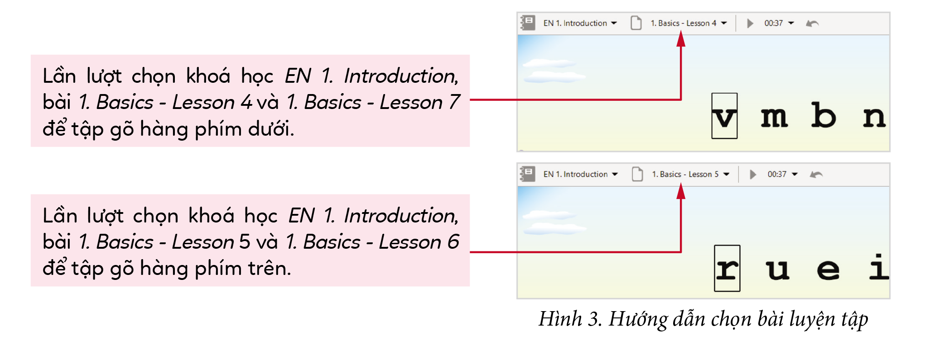
2. LUYỆN TẬP GÕ VỚI RAPIDTYPING
Thực hành luyện tập gõ với phần mềm Rapidtyping:

Slide 12
2. LUYỆN TẬP GÕ VỚI RAPIDTYPING
Các bưới tiến hành:
1
2
3
Kích hoạt
phần mềm RapidTyping
Gõ theo các chữ hiện ra trên màn hình
Ghi lại kết quả thực hành

Slide 13
LUYỆN TẬP
Em hãy chọn EN 2. Beginner, bài 1. Basics – Lesson 4 và bài 1. Basics – Lesson 5 để luyện tập.
Em hãy ghi lại các kết quả tập gõ của mình vào phiếu theo dõi.

Slide 14
LUYỆN TẬP
Đối chiếu kết quả các lần gõ, em có nhận thấy tốc độ và độ chính xác của em tăng lên không?

Slide 15
VẬN DỤNG
Các phím ở hàng phím trên, hàng phím cơ sở và hàng phím dưới.
Kích hoạt phần mềm Wordpad và gõ họ tên của em (không dấu).
Em đã dùng các phím ở những hàng phím nào?

Slide 16
GHI NHỚ
Em cần đặt đúng các ngón tay trên hàng phím cơ sở.
Em cần gõ các phím ở hàng phím trên và hàng phím dưới đúng cách.
Mỗi khi dịch chuyển ngón tay để gõ các phím ở hàng phím trên và hàng phím dưới xong, cần đặt lại đúng các ngón tay về hàng phím cơ sở.

Slide 17
HƯỚNG DẪN VỀ NHÀ
Ôn tập lại nội dung chính của bài học ngày hôm nay
Thực hiện luyện tập gõ hàng phím
Chuẩn bị bài 1. Thông tin trên Internet

Slide 18
HẸN GẶP LẠI CÁC EM!

